Slide 1
서버프로그램 구현
이수현, 이인호, 임새롬

Slide 2
CONTENTS
0 1
MemberDto.java
0 2
DbUtils.java
0 3
02.Join.jsp
주석 내용과 관련된 코드 완성
MemberDto의 속성과 동일한 tbl_member 테이블 생성
tbl_member의 컬럼 중 userid는 PK 설정
public static void conn() throws Exception
public static void disConn() throws Exception
public static int insertMember(MemberDto memberDto) throws Exception
public static MemberDto selectMember(String userid) throws Exception
문자셋 설정
유효성 검증 함수 만들기
01 파라미터 받기
02 유효성 검증
03 서비스처리(회원가입 -> DB저장)
로그인 페이지로 이동
문제 발생 ROLLBACK system.out 출력
TX ROLLBACK 처리

Slide 3
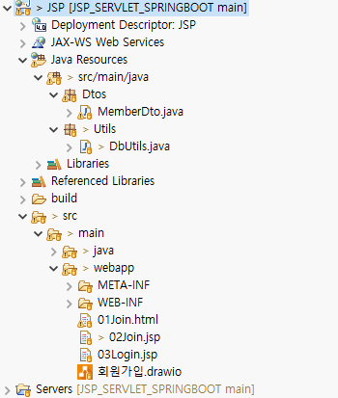
Project Explorer
MemberDto.java 완성
DbUtils.java 완성
02Join.jsp 완성

Slide 4
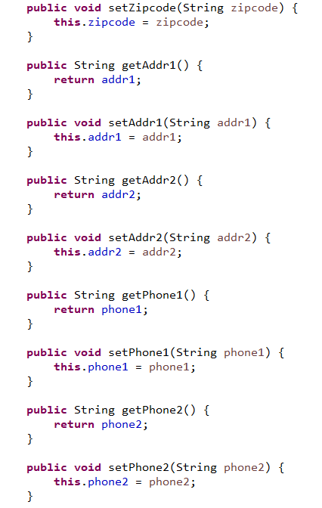
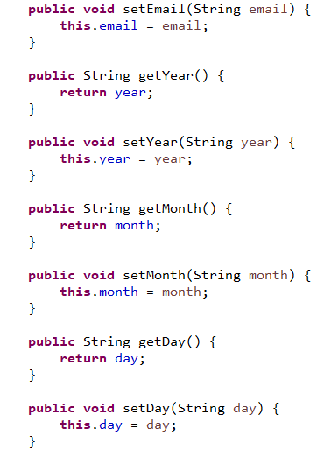
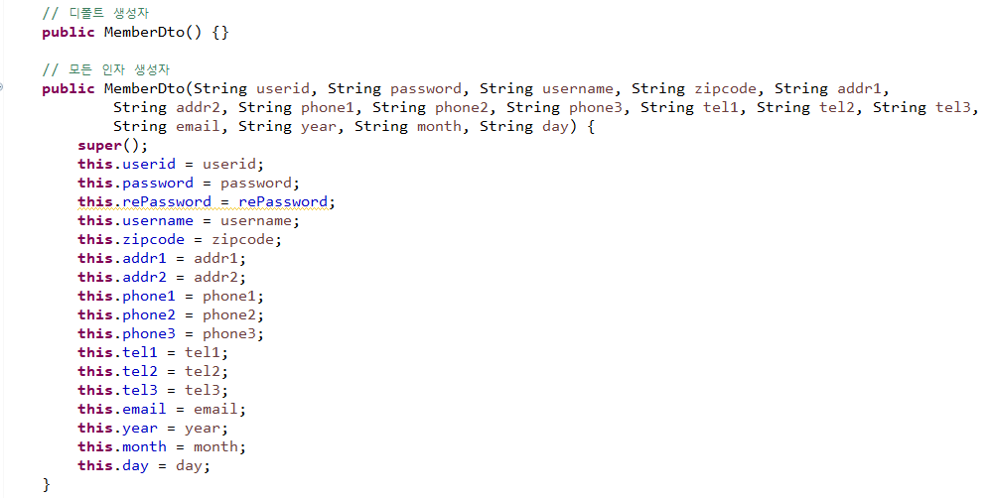
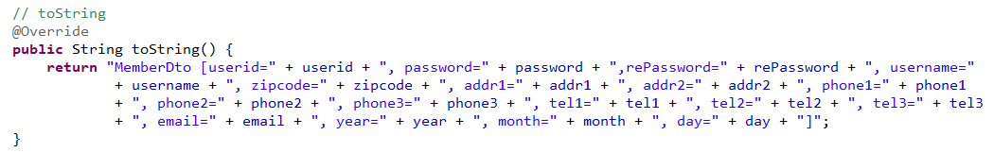
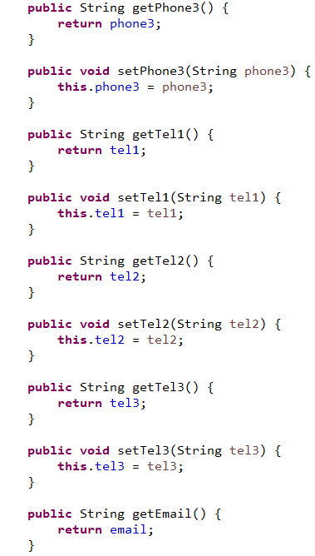
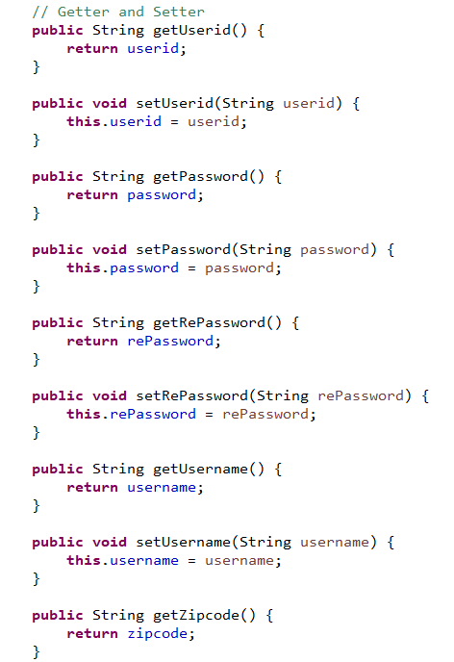
01. MemberDto.java
주석 내용과 관련된 코드 완성

Slide 5
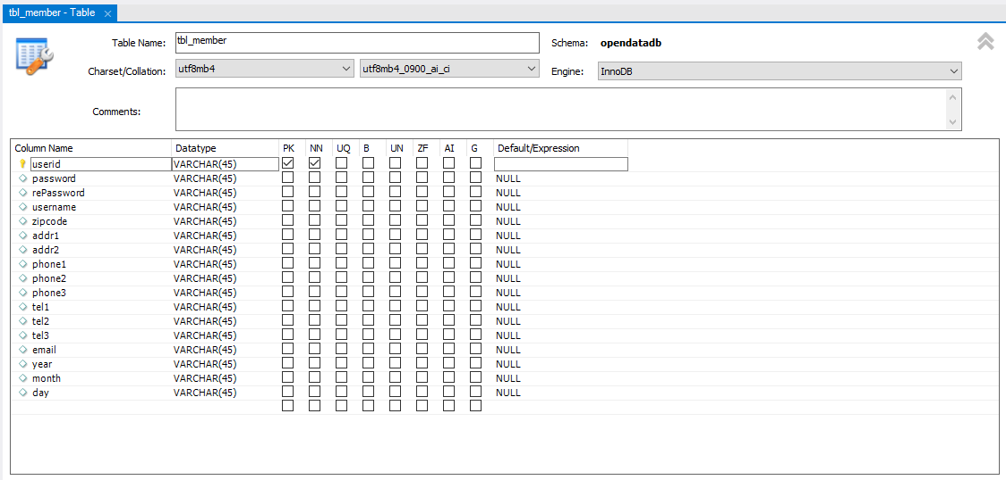
01. MemberDto.java
MemberDto의 속성과 동일한 tbl_member 테이블 생성
tbl_member의 컬럼 중 userid는 PK 설정

Slide 6
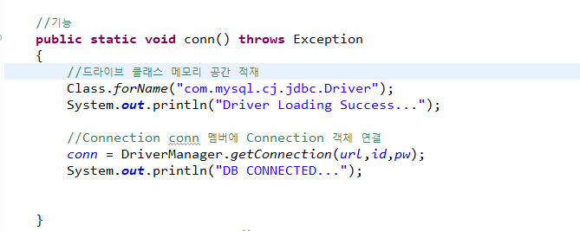
02. DbUtils.java
public static void conn() throws Exception

Slide 7
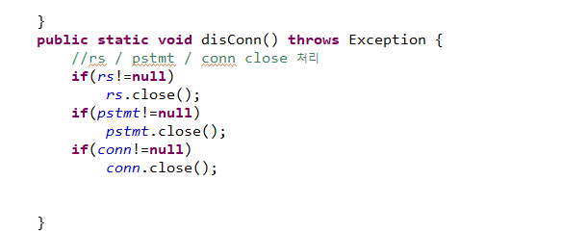
02. DbUtils.java
public static void disConn() throws Exception

Slide 8
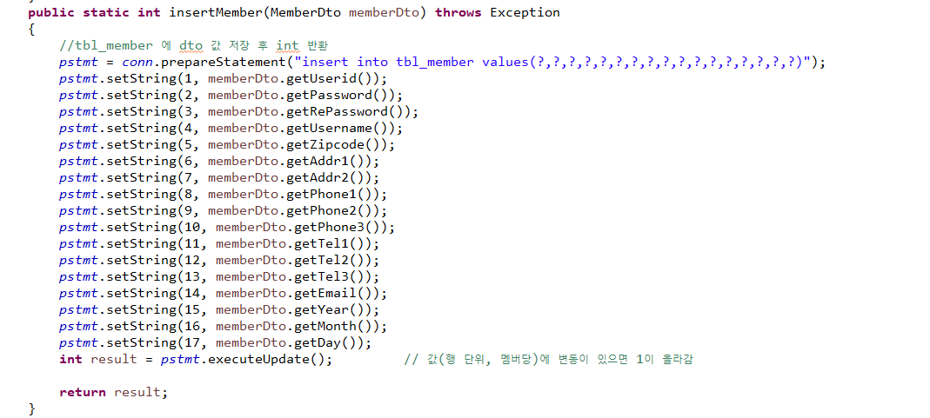
02. DbUtils.java
public static int insertMember(MemberDto memberDto) throws Exception

Slide 9
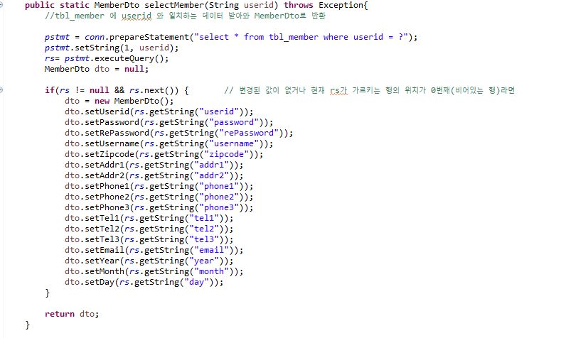
02. DbUtils.java
public static MemberDto selectMember(String userid) throws Exception

Slide 10
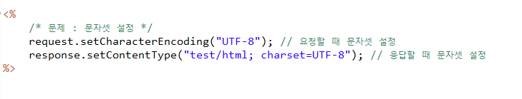
03. 02.Join.jsp
문자셋 설정

Slide 11
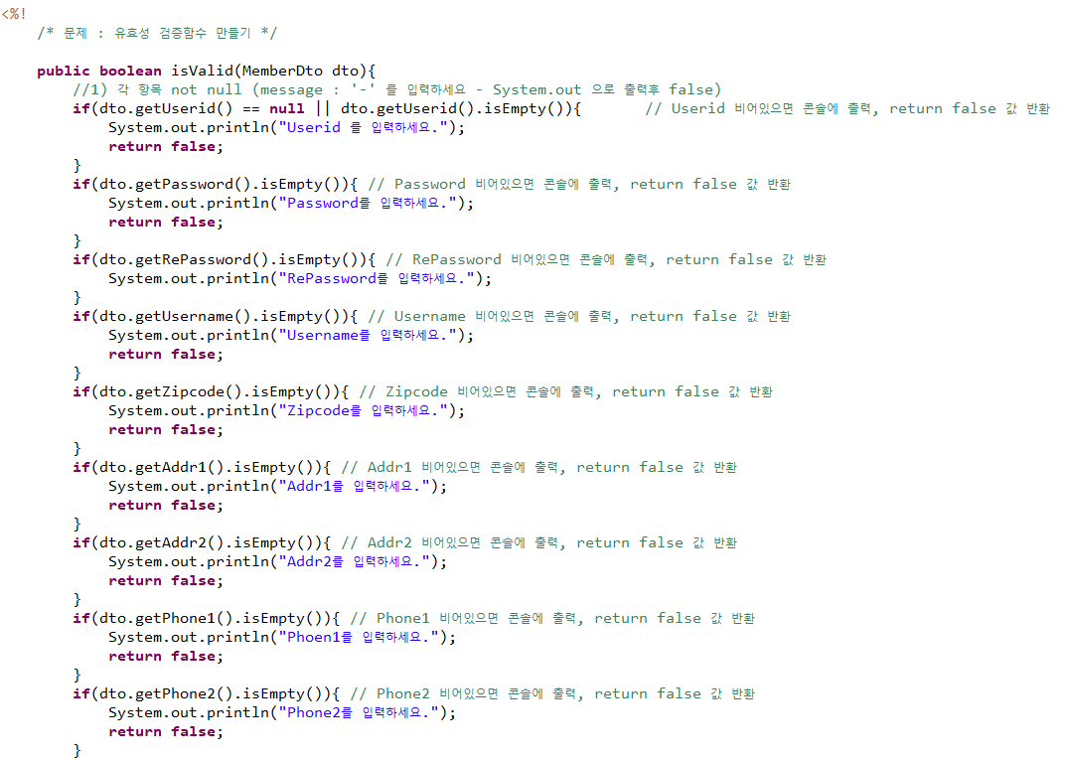
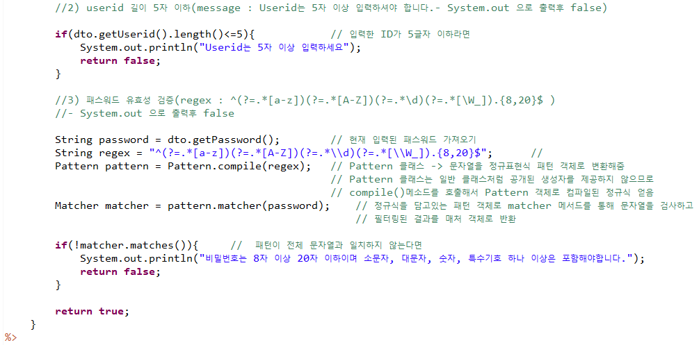
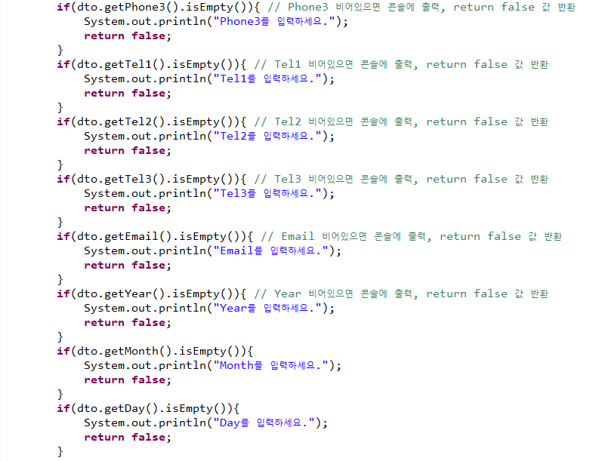
03. 02.Join.jsp
유효성 검증 함수 만들기
유효성 검증 함수
각 항목 not null → System.out로 출력 → return false
Userid 값이 5자 이하 → System.out로 출력 → return false
패스워드 유효성 검증 → System.out로 출력 → return false

Slide 12
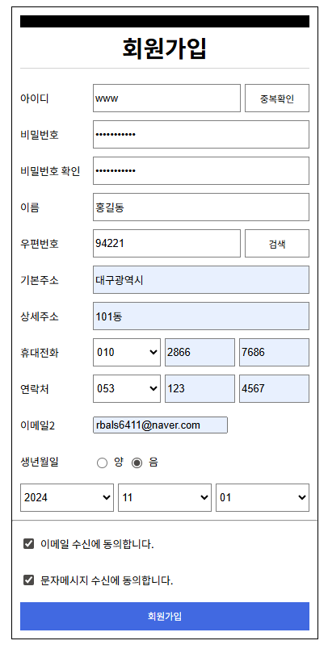
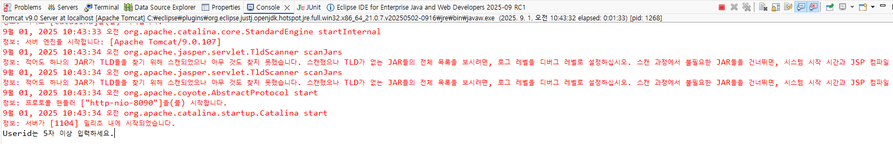
03. 02.Join.jsp
유효성 검증 함수 만들기

Slide 13
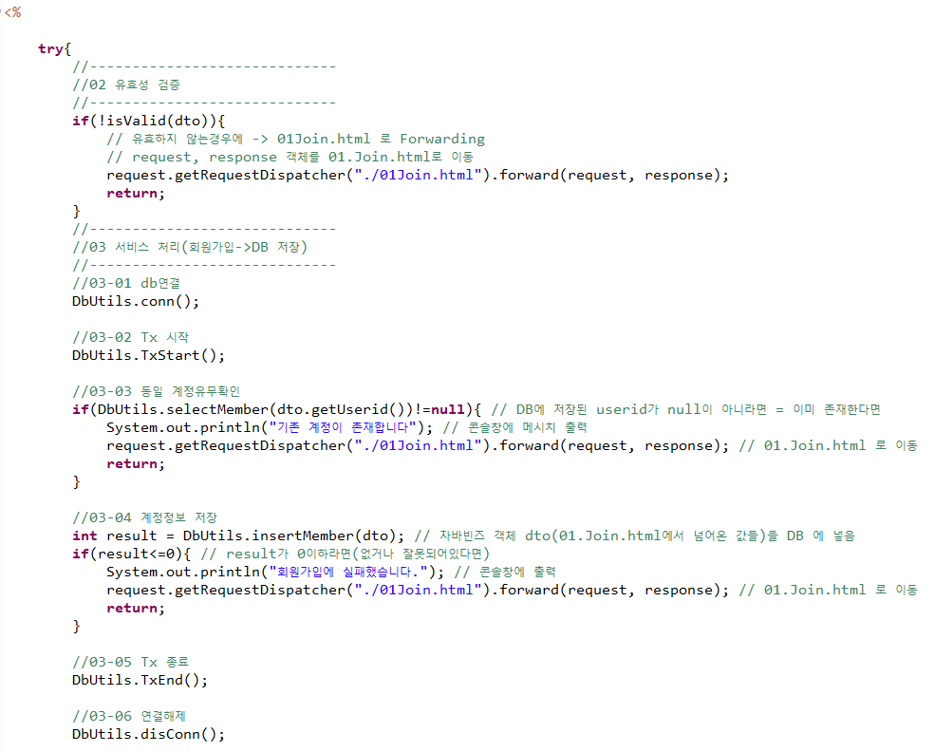
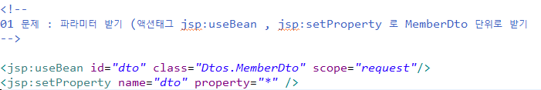
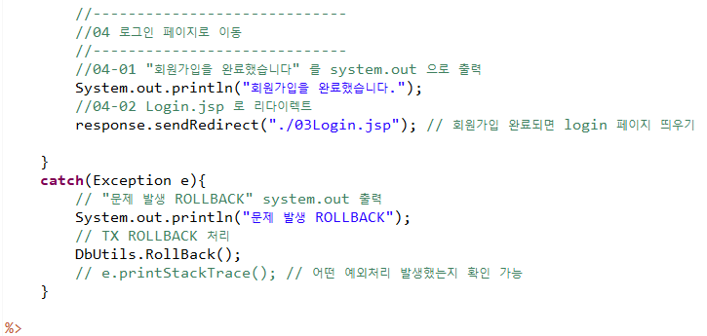
03. 02.Join.jsp
01 파라미터 받기
02 유효성 검증

Slide 14

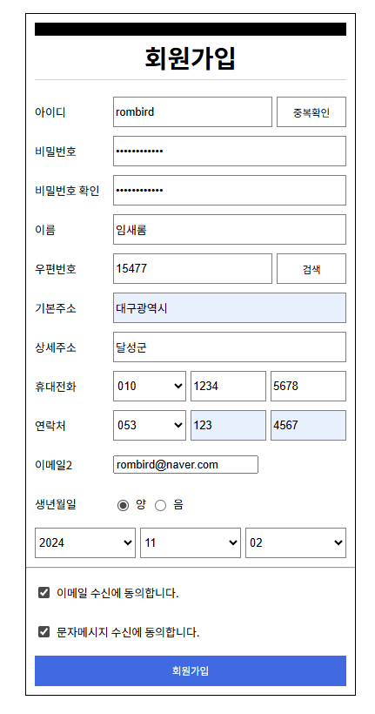
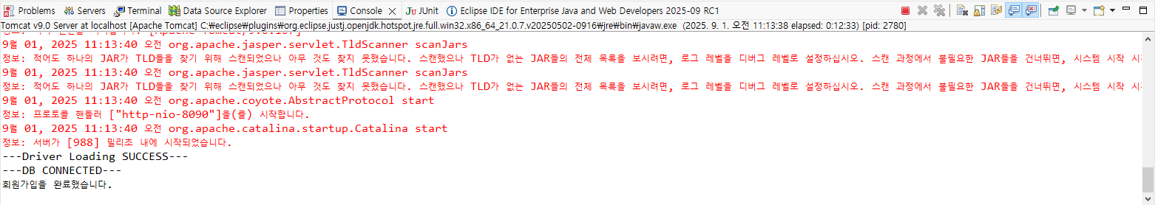
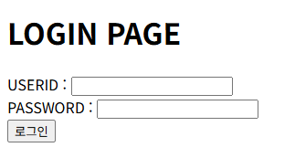
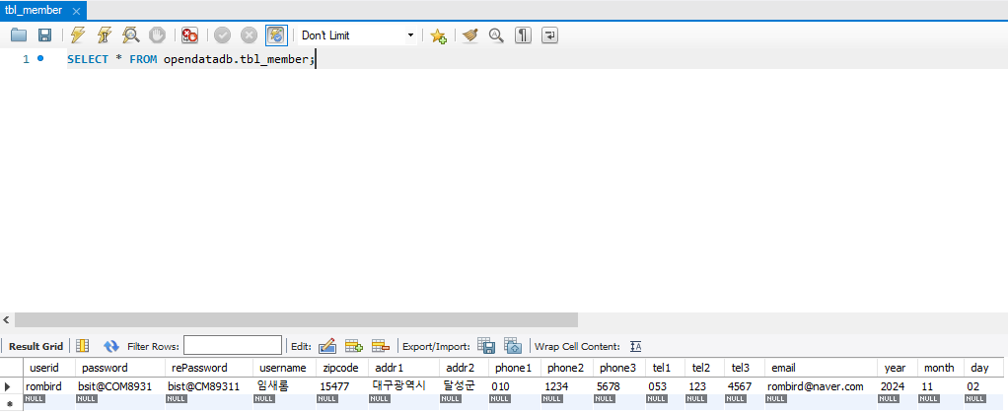
03. 02.Join.jsp
03 서비스처리(회원가입 -> DB저장)
로그인 페이지로 이동
01Join.html 입력했던 정보들이 유효성 검사를 거쳐 유효하다면 03Login.jsp 로 이동
DB에 연결했기 때문에 입력했던 데이터들이 저장되는 것 확인

Slide 15
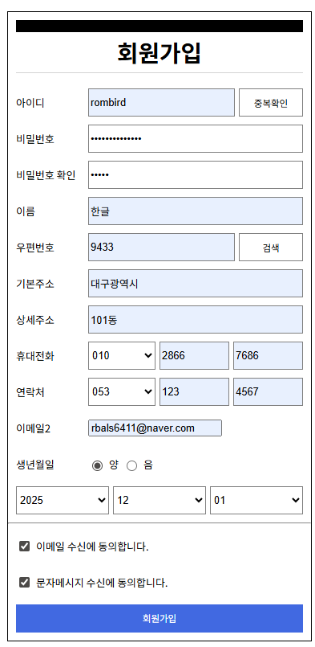
03. 02.Join.jsp
UserId가 DB에 저장된 내용과 일치시
UserId가 DB에 저장된 내용과 일치한다면 기존 계정 존재한다는 메시지

Slide 16
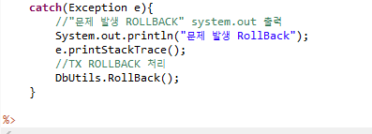
03. 02.Join.jsp
문제 발생 ROLLBACK System.out 출력
TX ROLLBACK 처리

Slide 17
제목을 입력해 주세요.
간략한 설명을 적어주세요.
텍스트 입력
텍스트 입력
텍스트 입력
텍스트 입력
내가 바람 펴도 너는 절대 피지마 Baby 나는 너를 잊어도 넌 나를 잊지마 Lady 가끔 내가 연락이 없고 술을 마셔도 혹시 내가 다른 어떤 여자와 잠시 눈을 맞춰도 넌 나만 바라봐
내가 바람 펴도 너는 절대 피지마 Baby 나는 너를 잊어도 넌 나를 잊지마 Lady 가끔 내가 연락이 없고 술을 마셔도 혹시 내가 다른 어떤 여자와 잠시 눈을 맞춰도 넌 나만 바라봐
내가 바람 펴도 너는 절대 피지마 Baby 나는 너를 잊어도 넌 나를 잊지마 Lady 가끔 내가 연락이 없고 술을 마셔도 혹시 내가 다른 어떤 여자와 잠시 눈을 맞춰도 넌 나만 바라봐
내가 바람 펴도 너는 절대 피지마 Baby 나는 너를 잊어도 넌 나를 잊지마 Lady 가끔 내가 연락이 없고 술을 마셔도 혹시 내가 다른 어떤 여자와 잠시 눈을 맞춰도 넌 나만 바라봐
1
1
1
1
01
02
03
04

Slide 18
제목을 입력해 주세요.
Then you say I wanna dance The music's got me going Ain't nothing that can stop how we move yeah Let's break our plans And live just like we're golden And roll in like we're dancing fools

Slide 19
제목을 입력해 주세요.
간략한 설명을 적어주세요.
제목을 입력하세요.
영화 미비포유의 줄거리… 이별을 준비하는 마지막에 나타난 짜증나는 여자 내 평생 최고의 6개월을 선물했다 6년 동안이나 일하던 카페가 문을 닫는 바람에 백수가 된 루이자(에밀리아 클라크)는 새 직장을 찾던 중 촉망 받던 젊은 사업가였던 전신마비 환자 윌(샘 클라플린)의 6개월 임시 간병인이 된다. 루이자의 우스꽝스러운 옷, 썰렁한 농담들, 속마음을 그대로 드러내는 얼굴 표정이 신경 쓰이는 윌. 말만 하면 멍청이 보듯 두 살짜리처럼 취급하고 개망나니처럼 구는 윌이 치사하기만 한 루이자. 그렇게 둘은 서로의 인생을 향해 차츰 걸어 들어가는데... - 네이버영화
제목을 입력하세요.
영화 미비포유의 줄거리… 이별을 준비하는 마지막에 나타난 짜증나는 여자 내 평생 최고의 6개월을 선물했다 6년 동안이나 일하던 카페가 문을 닫는 바람에 백수가 된 루이자(에밀리아 클라크)는 새 직장을 찾던 중 촉망 받던 젊은 사업가였던 전신마비 환자 윌(샘 클라플린)의 6개월 임시 간병인이 된다. 루이자의 우스꽝스러운 옷, 썰렁한 농담들, 속마음을 그대로 드러내는 얼굴 표정이 신경 쓰이는 윌. 말만 하면 멍청이 보듯 두 살짜리처럼 취급하고 개망나니처럼 구는 윌이 치사하기만 한 루이자. 그렇게 둘은 서로의 인생을 향해 차츰 걸어 들어가는데... - 네이버영화

Slide 20
THANK YOU
THANK YOU

